Slide 1
EM VỚI
NHÀ TRƯỜNG
CHỦ ĐỀ 1
GREEN

Slide 2
01
NỘI DUNG
02
CÁCH PHÁT TRIỂN MQH VỚI THẦY CÔ BẠN BÈ
TRUYỀN THỐNG TRƯỜNG EM

Slide 3
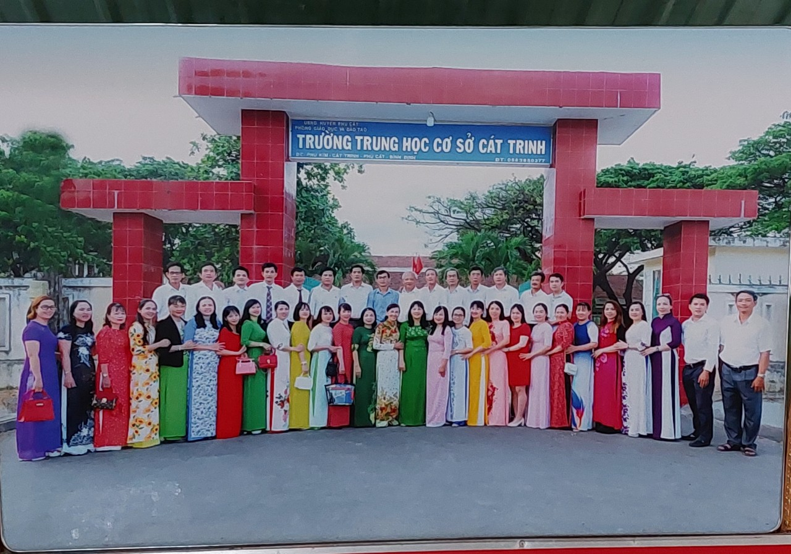
NỘI DUNG 02
TỰ HÀO
TRUYỀN THỐNG
TRƯỜNG EM

Slide 4
TÌM HIỂU TRUYỀN THỐNG TRƯỜNG EM
HOẠT ĐỘNG 1:

Slide 5
Trao đổi theo nhóm (3 phút)
NHÓM 1
NHÓM 2
LỊCH SỬ NHÀ TRƯỜNG
THÀNH TÍCH HỌC TẬP
NHÓM 3
NHÓM 4
HOẠT ĐỘNG VĂN NGHỆ, TDTT, THIỆN NGUYỆN.
CÁC HOẠT ĐỘNG CỦA ĐỘI THIẾU NIÊN TP HCM
Notes:
GV CHO HỌC SINH VỀ TÌM HIỂU TRƯỚC NHIỆM VỤ ĐỂ TIẾT SAU THUYẾT TRÌNH

Slide 6
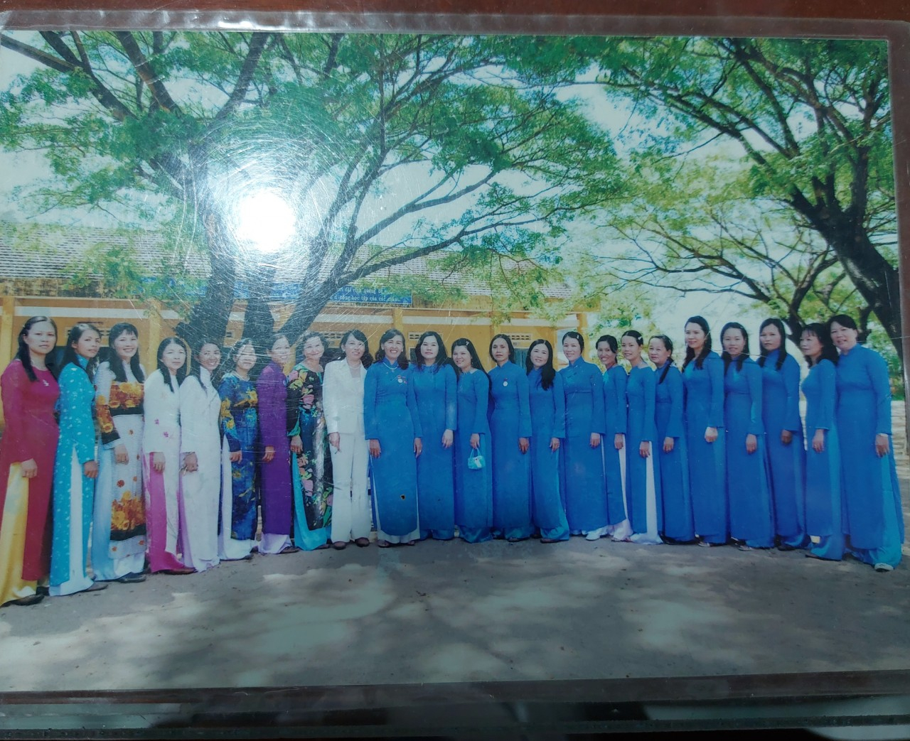
1.Tìm hiểu truyền thống trường em.
+ Trường THCS Cát Trinh được thành lập năm 1990 tiền thân của trường là trường PTCS cấp 2 Cát Trinh toạ lạc ở khu đất Phong An (Nay là trường Tiểu học số 2 Cát Trinh, Phù Cát).
+ Tháng 9/1990, trường chuyển ra thôn Phú Kim (chỗ đóng hiện nay). Năm 1992 trường đổi tên thành trường THCS Cát Trinh cho tới nay.

Slide 7

Các Hiệu trưởng của từng thời kì
Thầy Nguyễn Văn Trứ
Cô Phan Thị Thu Hà
Thầy Lê Đình Nam là PTC
2014-2022
1988-2005
2005-2013
01/9/2022
Thầy Nguyễn Ngọc Trắc
1990-1988
Thầy Phan Thành Chung

Slide 8
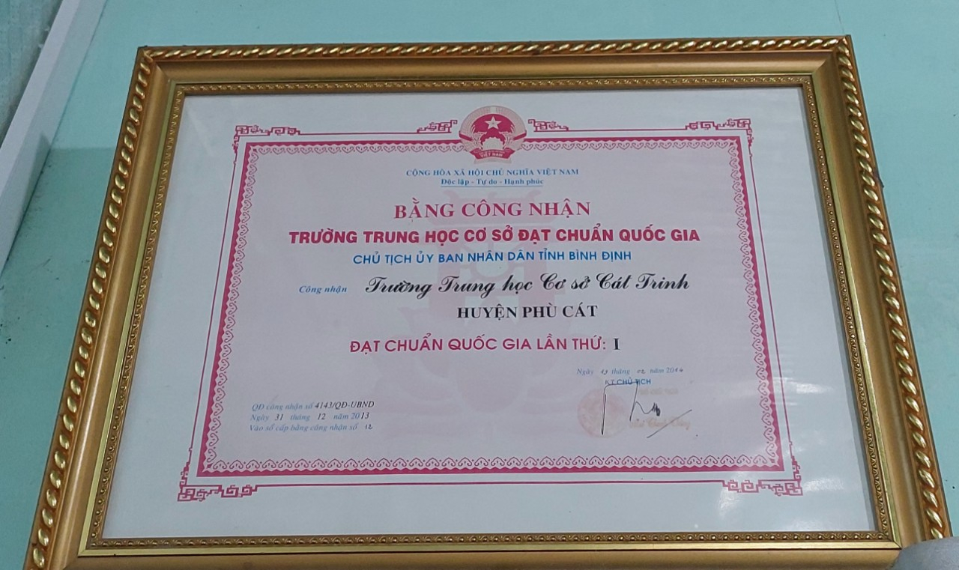
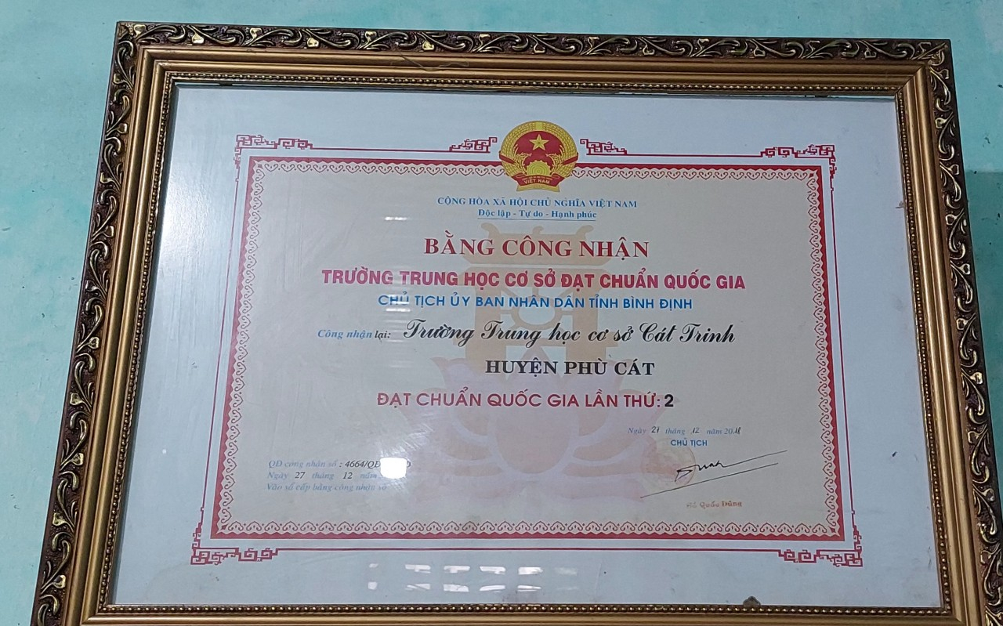
1.Tìm hiểu truyền thống trường em.
*Các danh hiệu thi đua qua các thời kì:
- UBND huyện Phù Cát khen: Trường Tiên tiến, trường học văn hoá trong nhiều năm liền.
- Đặc biệt năm 2013 trường được công nhận là trường chuẩn Quốc gia và được công nhận lại vào năm 2018.

Slide 9
1.Tìm hiểu truyền thống trường em.
* Về giáo dục:
- Nhiều năm nhà trường có GV dạy giỏi, GVCN giỏi cấp huyện và cấp tỉnh.
* Về hoạt động xã hội:
+ Hoạt động tình nguyện, trồng cây xanh, dọn vệ sinh trường lớp.
+ Hoạt động văn nghệ chào mừng các sự kiện lớn, hội thi văn nghệ, thể dục – thể thao: Có nhiều giải cấp huyện, cấp tỉnh.

Slide 10
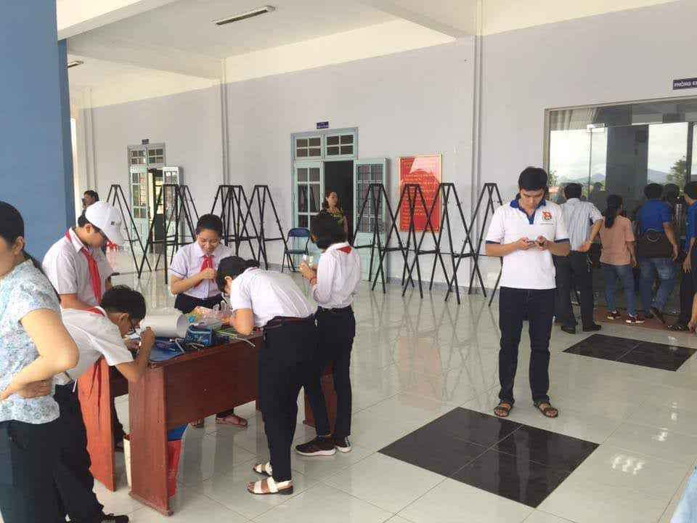
Cụ thể:
-Tham gia các cuộc thi chỉ huy đội cấp huyện: giải nhì
-Tham gia cuộc thi trực tuyến dành cho thiếu nhi:
+Tham gia cuộc thi luật trẻ em giải khuyến khích cấp tỉnh.
+Tham gia cuộc thi phòng chống tai nạn thương tích đạt giải cấp tỉnh.
-Học sinh Tham gia dự thi khoa học kĩ thuật cấp huyện đạt được 1 giải nhì.

Slide 11
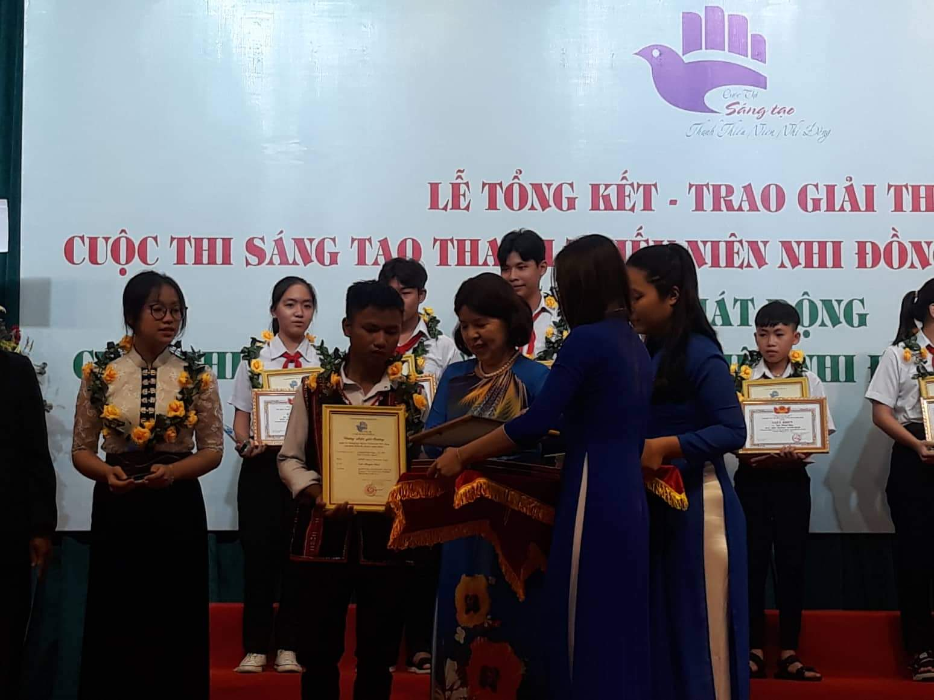
Cụ thể:
-Tham gia múa hát Hội trăng rằm.
-Tham gia viết thư UPU, tìm hiểu tem bưu chính…
-Tham gia giải sáng tạo thanh thiếu niên tỉnh đạt giải khuyến khích.
- Tham gia thi nghi thức đội, tham gia giao lưu Tiếng kèn Đội ta cấp Tỉnh.
-Các học sinh thi đậu thủ khoa trường Phù Cát I là: Võ Văn Nam, Nguyễn Ngọc Quyền, Hà Lê Thanh Thuý...

Slide 12
CHIA SẺ VỀ CÁCH GIỮ GÌN, PHÁT HUY TRUYỀN THỐNG NHÀ TRƯƠNG

Slide 13
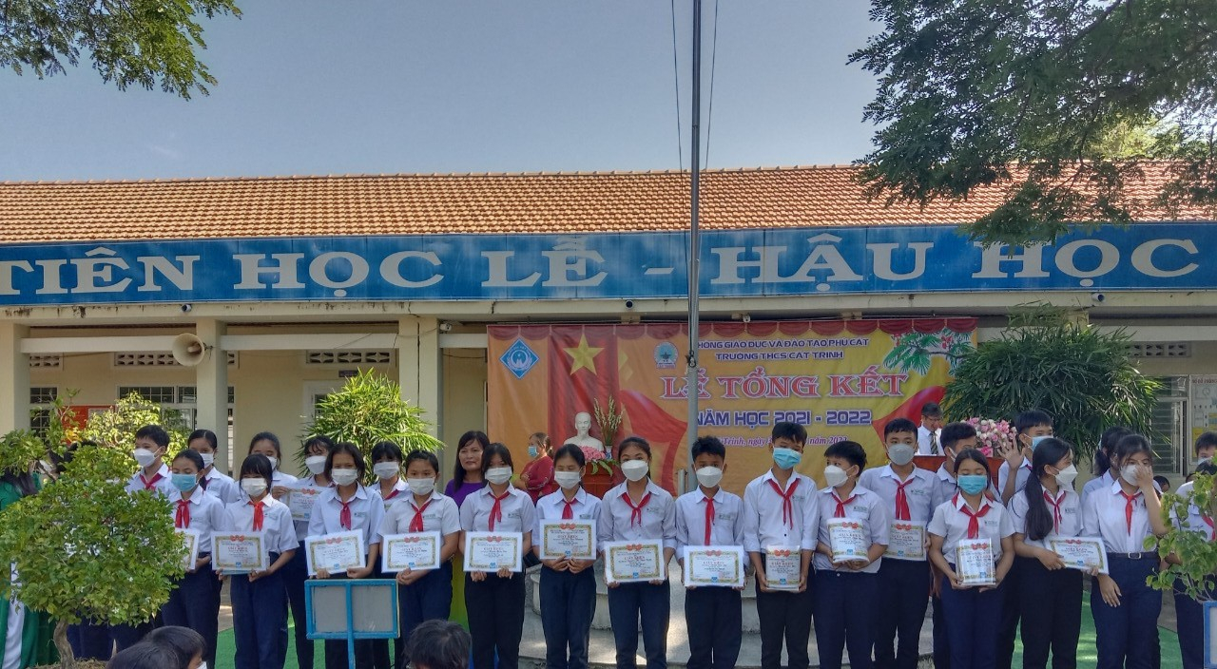
1.Tìm hiểu truyền thống trường em.
- Cách giữ gìn, phát huy truyền thống của nhà trường:
+ Thực hiện tốt nội quy, quy định của nhà trường.
+ Tích cực tham gia hoạt động Đội.
+ Tuyên truyền truyền thống tốt đẹp, tự hào về nhà trường.
+ Tích cực học tập, rèn luyện để góp phần làm cho truyền thống trường mình ngày càng nổi bật, tự hào hơn.

Slide 14
THIẾT KẾ VÀ TRÌNH BÀY SẢN PHẨM PHẦN GIỚI THIỆU VỀ TRUYỀN THỐNG TRƯỜNG EM
HOẠT ĐỘNG 2:
HỌC SINH THIẾT KẾ VÀ TRÌNH BÀY SẢN PHẨM GIỚI THIỆU VỀ TRUYỀN THỐNG CỦA NHÀ TRƯỜNG)

Slide 15

2. Thiết kế và trình bày sản phẩm giới thiệu về truyền thống trường em
Gợi ý sản phẩm:
Video clip
Tập san
Áp phích
Bài thơ, bài văn
Tranh ảnh
Văn nghệ
Mô hình ngôi trường…

Slide 16
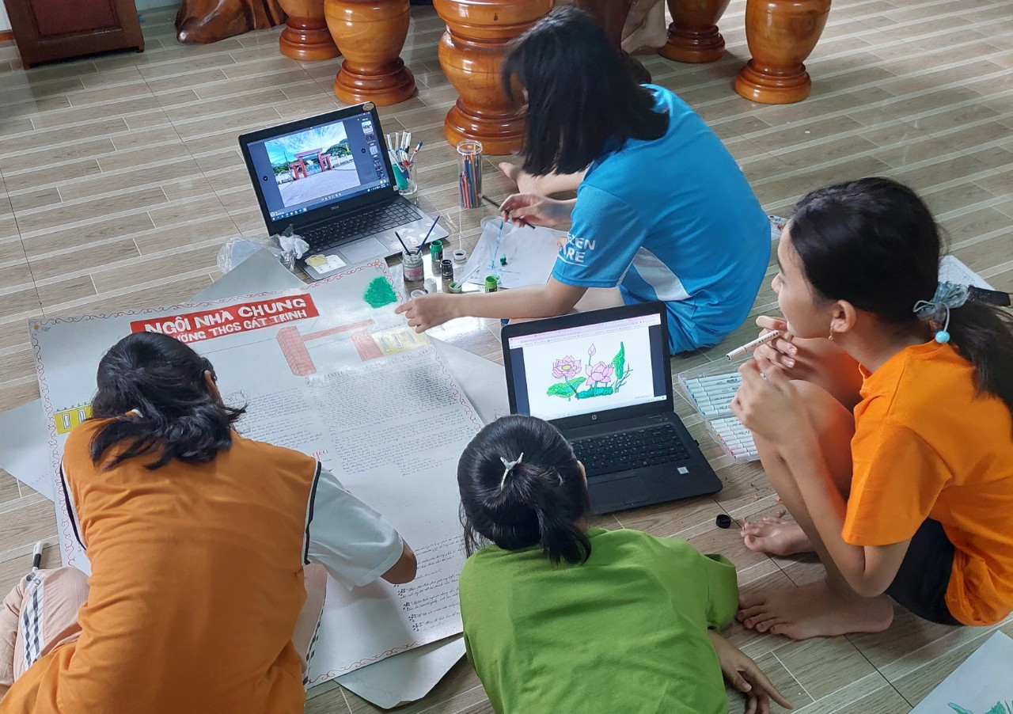
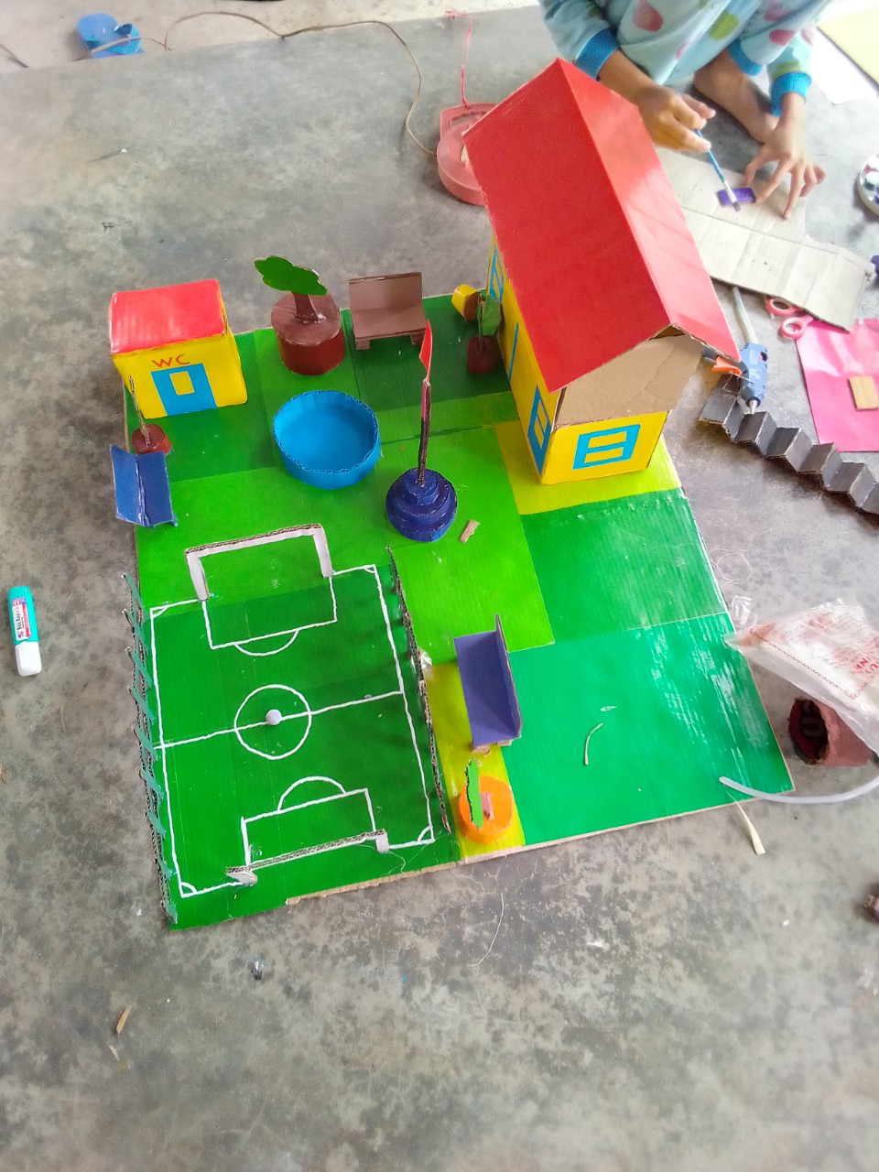
Hình ảnh thực hiện sản phẩm

Slide 17
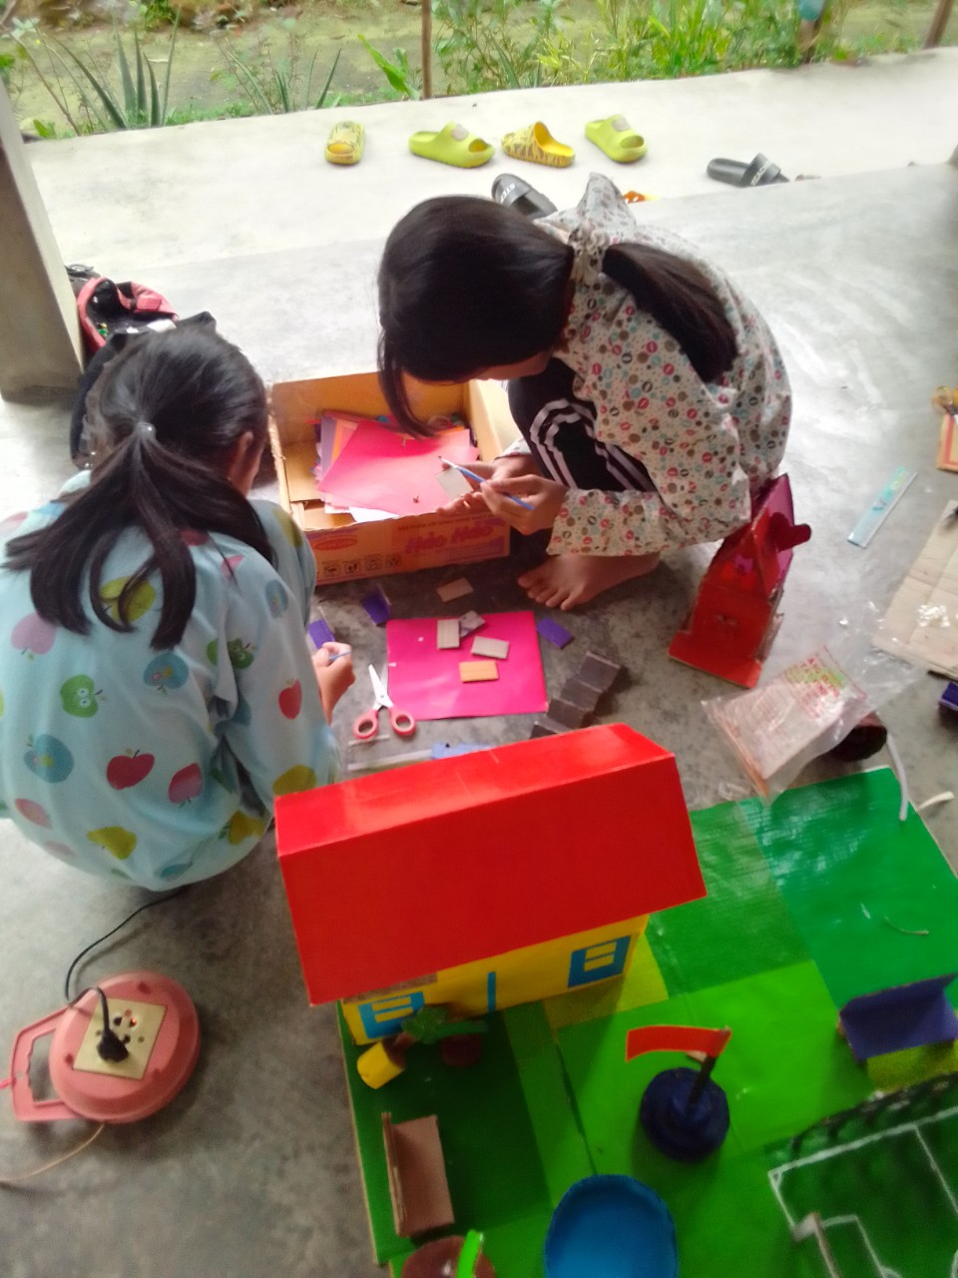
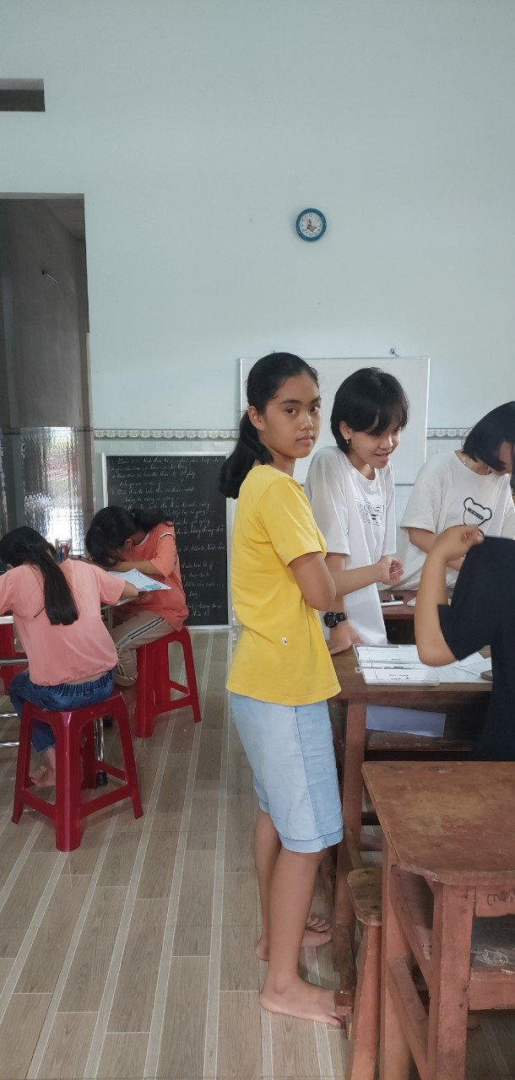

Slide 18
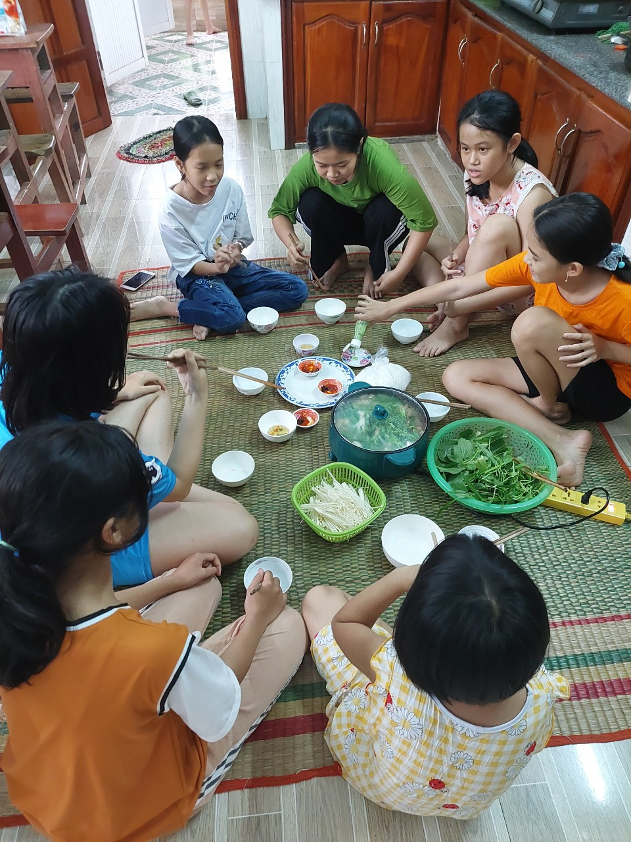
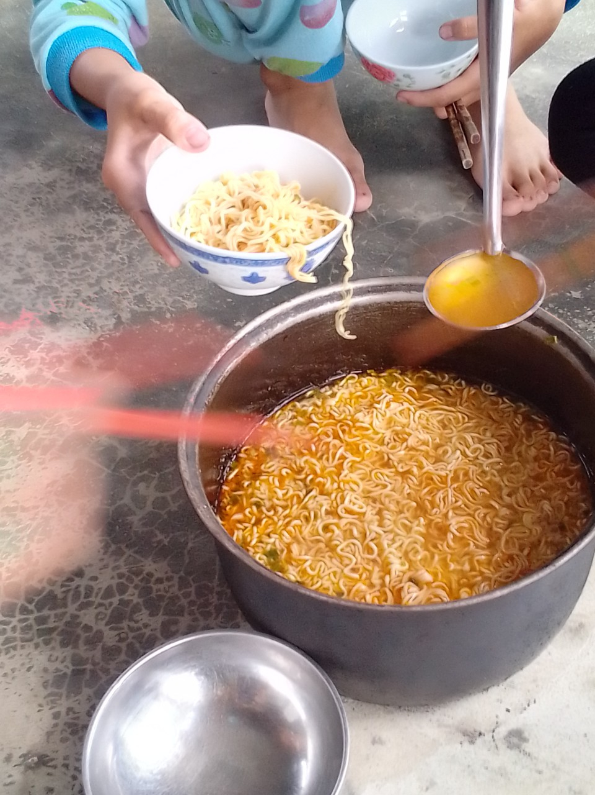

Slide 19
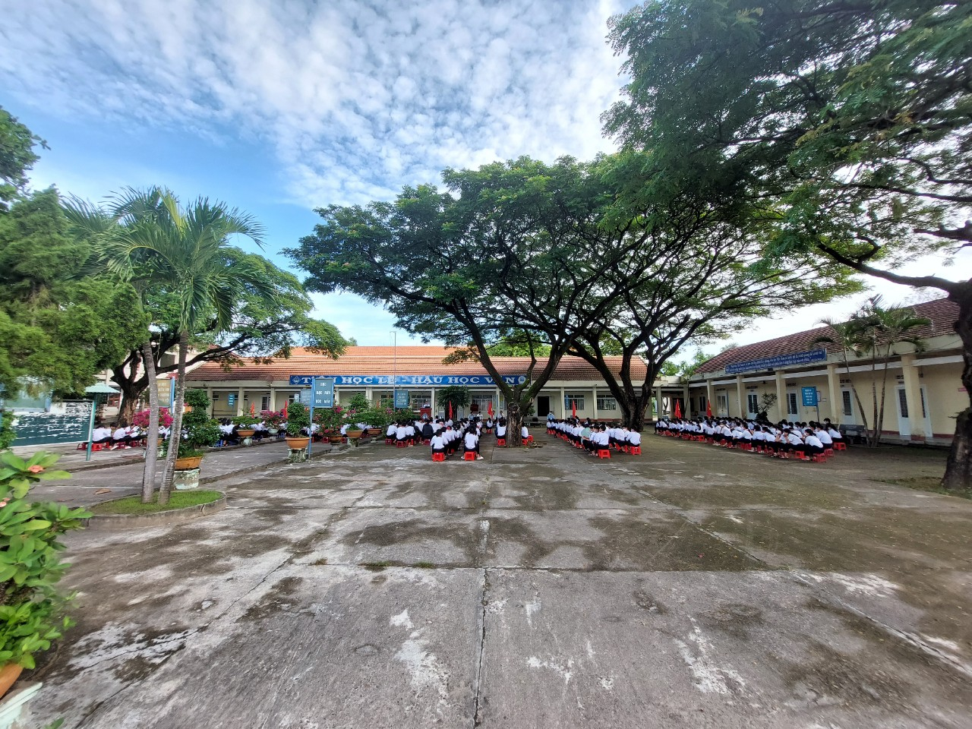

Slide 20
THIẾT KẾ VÀ TRÌNH BÀY SẢN PHẨM PHẦN GIỚI THIỆU VỀ TRUYỀN THỐNG TRƯỜNG EM
HOẠT ĐỘNG 2:
HỌC SINH THIẾT KẾ VÀ TRÌNH BÀY SẢN PHẨM GIỚI THIỆU VỀ TRUYỀN THỐNG CỦA NHÀ TRƯỜNG)

Slide 21
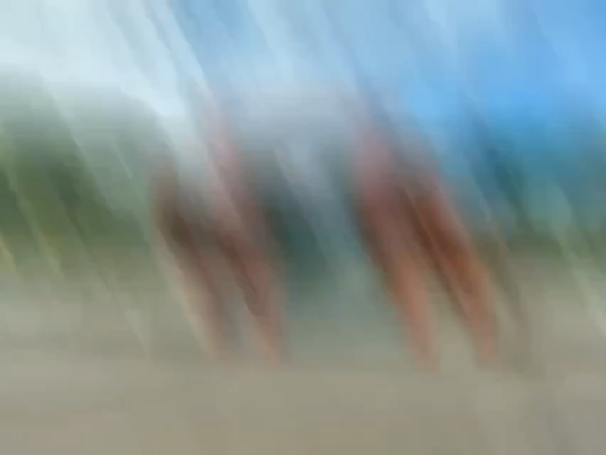

Slide 22
RÈN LUYỆN BẢN THÂN ĐỂ GÓP PHẦN PHÁT HUY TRUYỀN THỐNG TRƯỜNG
HOẠT ĐỘNG 3:
HỌC SINH THỰC HIỆN Ở NHÀ

Slide 23
NHIỆM VỤ VỀ NHÀ 2
NHIỆM VỤ CÁ NHÂN
Em hãy xây dựng kế hoạch rèn luyện bản thân trong học tập, lao động và các hoạt động để góp phần phát huy truyền thống nhà trường.

Slide 24
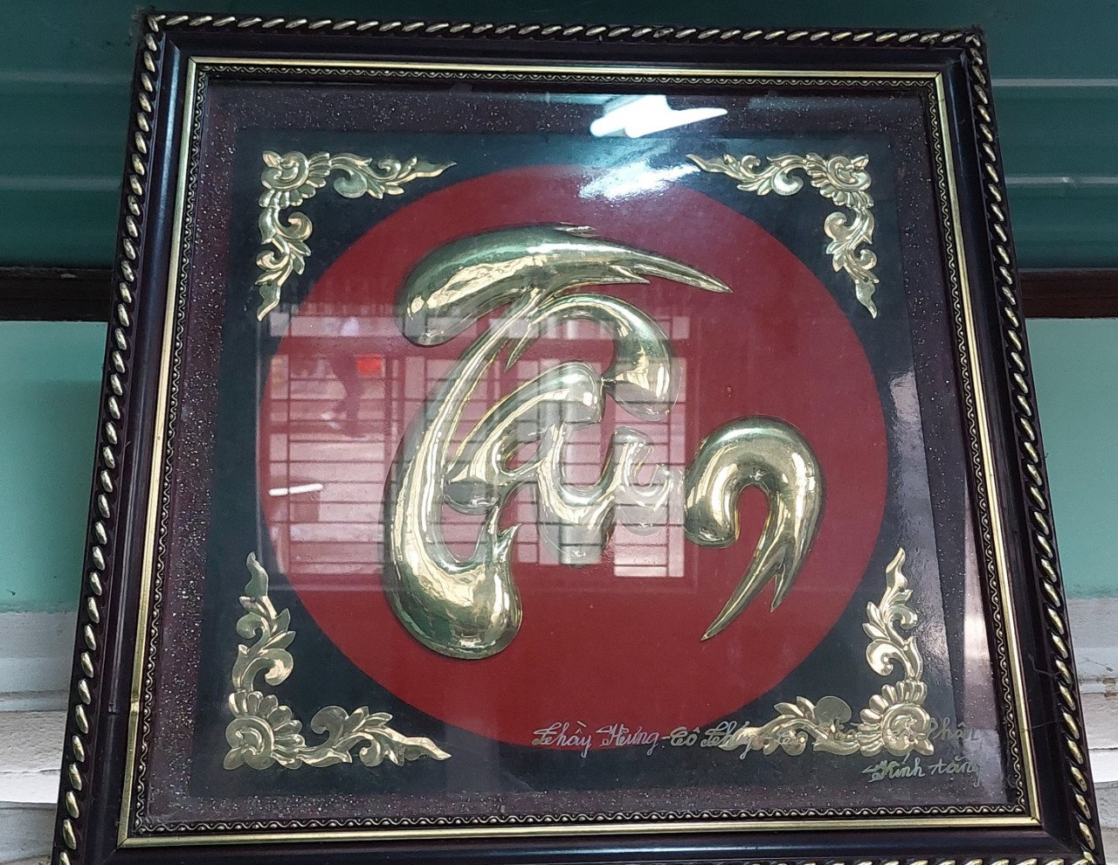
Trường học chúng ta có nhiều truyền thống đáng tự hào trong học tập, rèn luyện và các hoạt động khác. Tự hào về trường mình, mỗi chúng ta hãy cố gắng học tập, rèn luyện để góp phần phát huy truyền thống nhà trường.

Slide 25
THANKS!
BYE!

